Slide 1
Giunzione pn
Equilibrio termodinamico
Giunzione brusca

Slide 2
Potenziale di Built-in
Regione di svuotamento
Il dislivello tra lato destro e lato sinistro all’equilibrio, espresso come potenziale elettrostatico V_{bi}, viene definito
Potenziale di built-in.
zona neutra p
zona neutra n
W
E_{C}
qV_{bi}
E_{i}
E_{F}
qV_{bi}
E_{V}
qV_{bi}
-x_{p}
0
x_{n}
Lo possiamo misurare vedendo che
Ma noi sappiamo anche che

Slide 3
Potenziale, campo e carica

Slide 4
Regione di svuotamento
zona neutra p
zona neutra n
E_{C}
qV_{bi}
E_{i}
E_{F}
qV_{bi}
E_{V}
qV_{bi}
-x_{p}
0
x_{n}
Potenziale elettrostatico
V_{bi}
Equazione
di
Poisson

Slide 5
Neutra p
-x_{p}
svuotamento p
0
svuotamento n
x_{n}
Neutra n
CARICA
-CAMPO
POTENZIALE

Slide 6
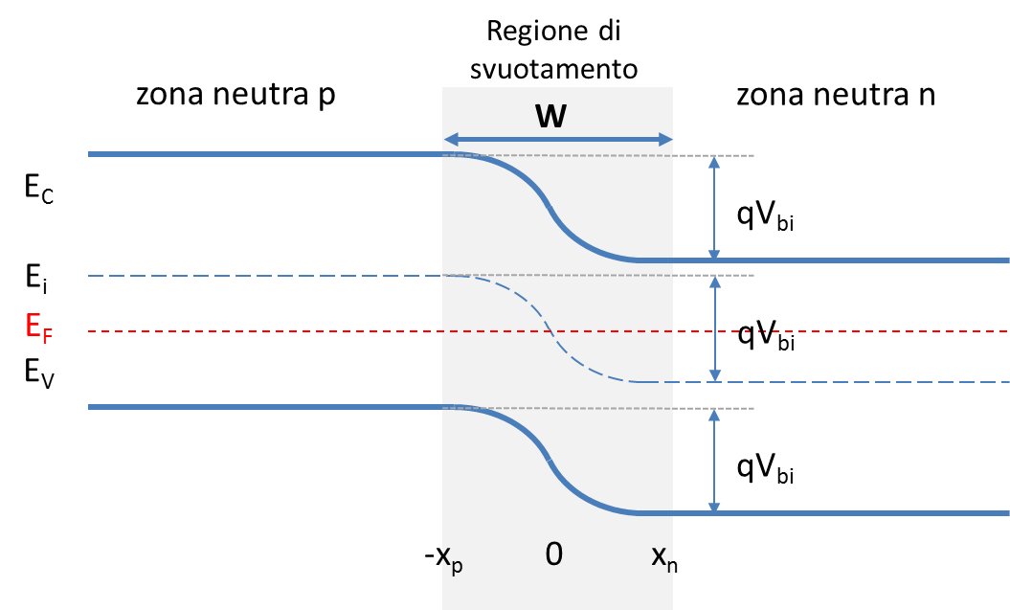
Regione di svuotamento W
Cerchiamo una formulazione che colleghi la larghezza TOTALE della regione di svuotamento ai parametri fisici del dispositivo
Usiamo le condizioni di raccordo per potenziale e campo in x=0

Slide 7
sono uguali

Slide 8
Formula 3.20
Altro modo. Consideriamo il campo massimo, che si ha in x=0
Riprendiamo le condizioni di raccordo del potenziale proprio in x=0
Possiamo quindi scrivere V_{bi} in due modi
Confrontando col campo massimo:

Slide 9
Relazione tra x_{p}, x_{n} e W
La condizione di raccordo del campo elettrico in x=0
e la definizione di W
Portano a scrivere
dove, ricordiamolo:
Osserviamo che se (giunzione brusca asimmetrica)

Slide 10
Nel file excel
giunzione campo potenziale carica
potete giocare coi drogaggi e vedere cosa cambia

Slide 11
Giunzione lineare
-W/2
0
W/2
Neutra p
svuotamento p
svuotamento n
Neutra n
CARICA
-CAMPO
POTENZIALE

Slide 12
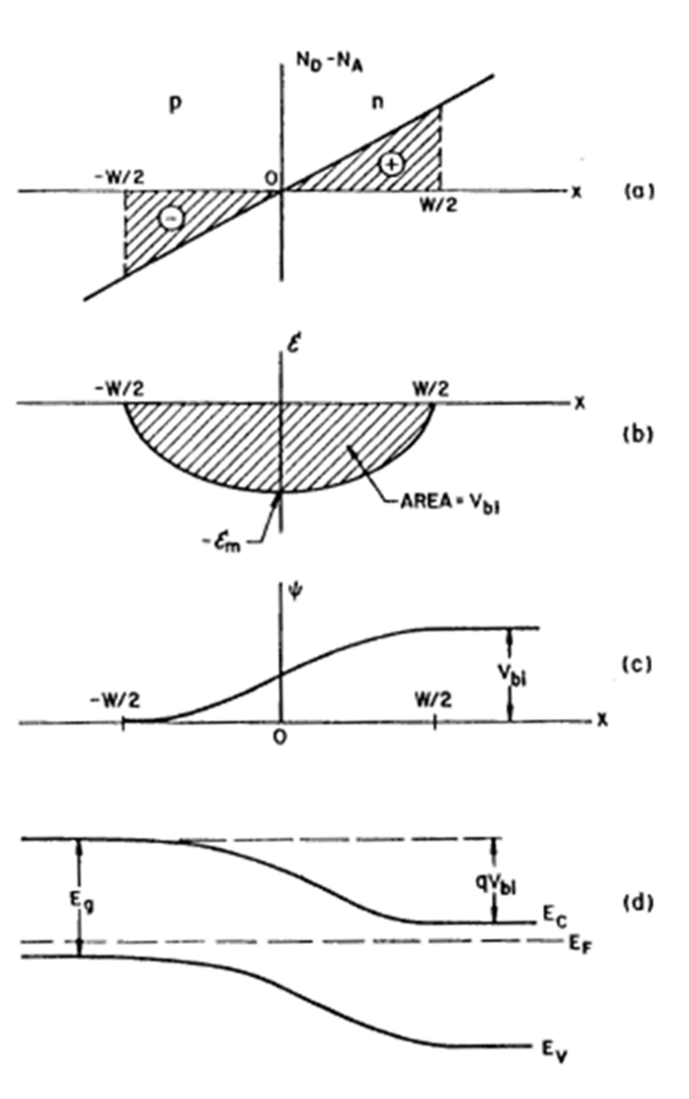
Ricostruiamo le formule del libro
Fig. 3.9
Formula 3.30
Formula 3.31
Formula 3.29a
Sul bordo delle regioni neutre abbiamo
Formula 3.32

Slide 13
Polarizzazione
e
capacità di svuotamento

Slide 14
Torniamo alla giunzione brusca
Convenzione dei segni
equilibrio
Potenziale elettrostatico
V_{bi}
Polarizzazione diretta (Forward) V_{F}
Polarizzazione inversa (Reverse) V_{R}
Riduce W, favorisce la corrente
Amplia W, impedisce la corrente

Slide 15
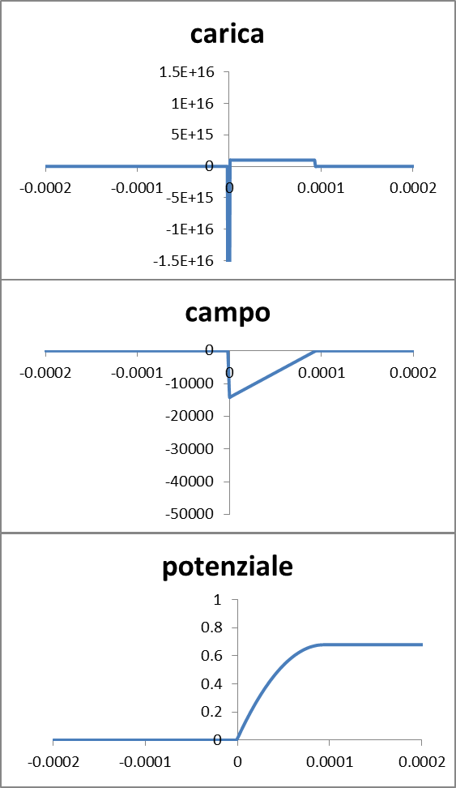
Capacità di svuotamento
Nota: il libro (nella edizione italiana) NON dice con chiarezza che l’argomento della capaità di svuotamento viene svolto per una giunzione brusca asimmetrica p⁺n
Al cambiare della tensione V, cambia la estensione W della zona di dipolo.
Quindi abbiamo una variazione di carica Q al variare della tensione V.
Quindi esiste una capacità associata alla giunzione pn.

Slide 16
Relazione tra carica e campo
Equazione di Poisson Formula 3.7
In regione di svuotamento . Formula 3.13
Relazione tra potenziale e campo (giunzione brusca asimmetrica)
In forma approssimata

Slide 17
Misure di capacità per risalire alla distribuzione di droganti
Relazioni tra campo, carica, potenziale e W
carica
densità di carica
estensione
Relazioni tra carica, W e concentrazione dei droganti in regione svuotata
Relazione con capacità di svuotamento
Formula 3.37

Slide 18
La parte rimanente del §3.3 riguarda la applicazione specifica ad una giunzione brusca asimmetrica e ad una giunzione a gradiente lineare.
Queste parti vengono lasciate come esercizio.

